Slide 1
AI-агенты для юристов
Анастасия Артюхова
Старший продакт-менеджер ПравоТех,
лидер круга Discovery Право (знания)

Slide 2
Что такое AI-агенты
AI-агенты — это программы или системы на основе искусственного интеллекта, способные выполнять определенные задачи, принимать решения и взаимодействовать с пользователем или окружающей средой автономно либо с минимальным участием человека.

Slide 3
Функции AI-агентов
Автоматизация рутинных задач
Аналитика
Подготовка и проверка документов
Персонализированные консультации

Slide 4
Предпосылки создания AI-агентов в ПравоТех
Внутренняя необходимость оптимизировать работу
Исследования клиентских потребностей
Исследования рынка
Внутренняя необходимость оптимизации процессов
Исследования клиентских потребностей
Исследования рынка

Slide 5
Ключевая проблема AI-агентов для юристов
Проблема:
работа с персональными данными
Решение:
собственная LLM компании ПравоТех

Slide 6
AI-агенты ПравоТех
Право (знания)
уже можно приобрести,
стоимость — от 40 000 ₽
Право (договоры)
уже можно приобрести, подписка — 1 100 ₽ в месяц
Право (диалог)
скоро в продаже
AI-агент на основе технологии OCR
скоро в продаже

Slide 7
Право (знания) — чат-бот с AI для работы
с базой знаний клиентов
Структурирует базу знаний юридических документов
Делает саммари по запросу пользователя
Предоставляет ссылки на полный документ
Позволяет открывать разные уровни доступа к базам знаний
Цена от 40 000 ₽/год
Стоимость за год ниже, чем зарплата одного младшего юриста в месяц
структурирует базу знаний
делает саммари по запросу
предоставляет ссылки на полный документ
позволяет открывать разные уровни доступа к базам знаний
Стоимость за год ниже, чем зарплата одного младшего юриста в месяц
Цена от 40 000 ₽/месяц

Slide 8
Право (договоры) — AI-агент для работы с рисками
Находит риски в договорах: правовые, репутационные, финансовые
Редактирует формулировки
Составляет дашборды по рискам
Выявляет степень опасности наступления рисков
Стоимость 1 100 ₽/месяц

Slide 9
Право (диалог) — AI-агент для работы с материалами судебных дел
Отвечает на любые вопросы по материалам дела в диалоговом формате
Самостоятельно анализирует документы и доводы
Открывает доступ к ключевым аргументам сторон и значимым актам
Предоставляет быстрый доступ к ключевым делам
Формирует AI-сводки об обновлениях в избранных делах

Slide 10
Право (проверка) — AI-агент для финансового анализа и рекомендации по заключению сделок с контрагентом
Собирает данные из официальных источников
Анализирует финансовые показатели, долговую нагрузку и вероятность банкротства контрагента
Формирует заключение с учетом 10 критериев проверки с выводами о безопасности потенциального сотрудничества
Помогает доказать регуляторам, что вы проявили должную осмотрительность

Slide 11
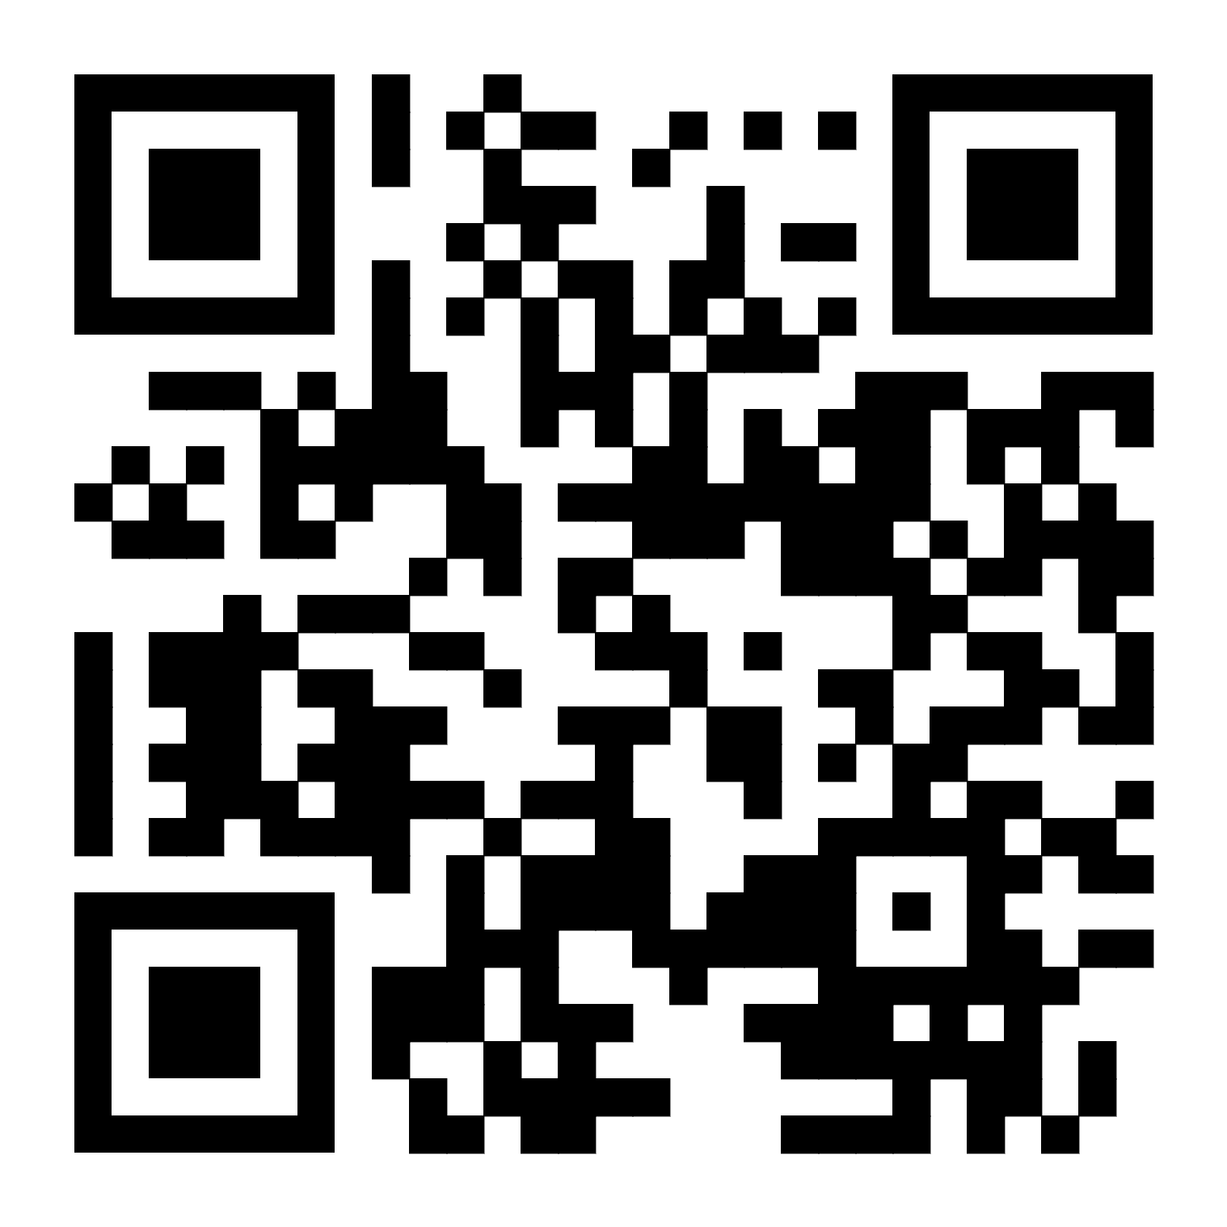
Узнать больше о наших продуктах

